Slide 1
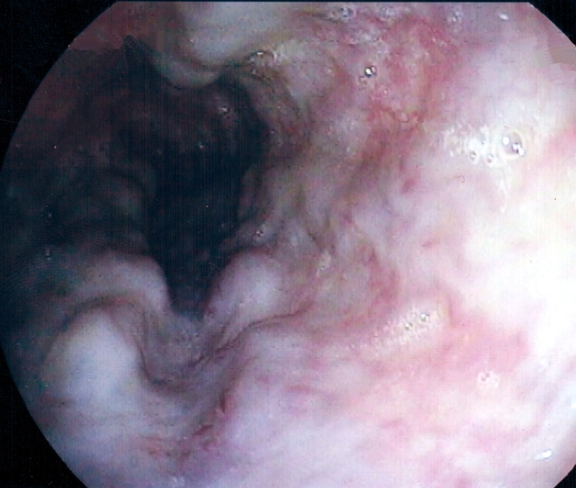
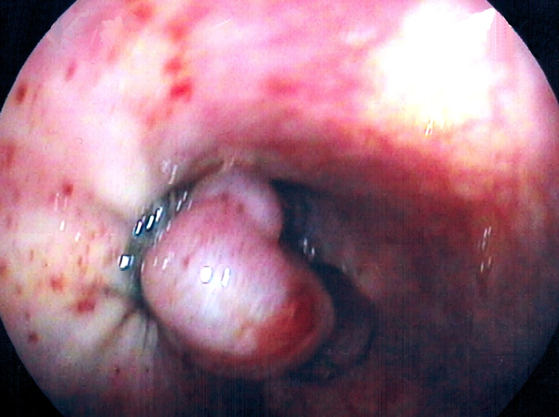
Результаты эндоскопического обследования
Фиброэзофагогастродуоденоскопия
Варикозное расширение вен пищевода 3 ст.
Эндоскопическое лигирование
варикозно расширенных вен пищевода

Slide 2
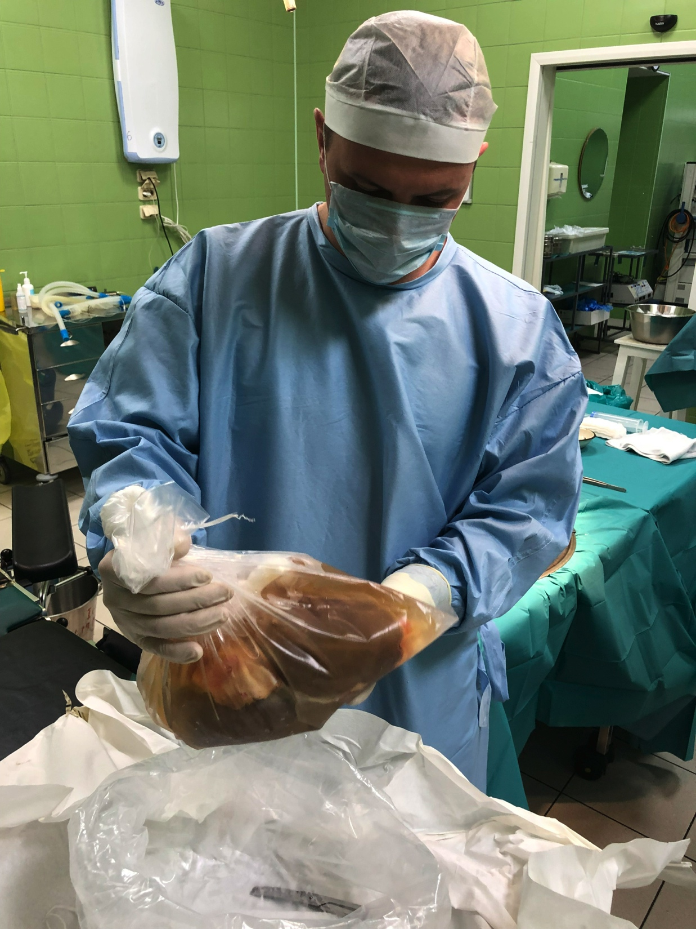
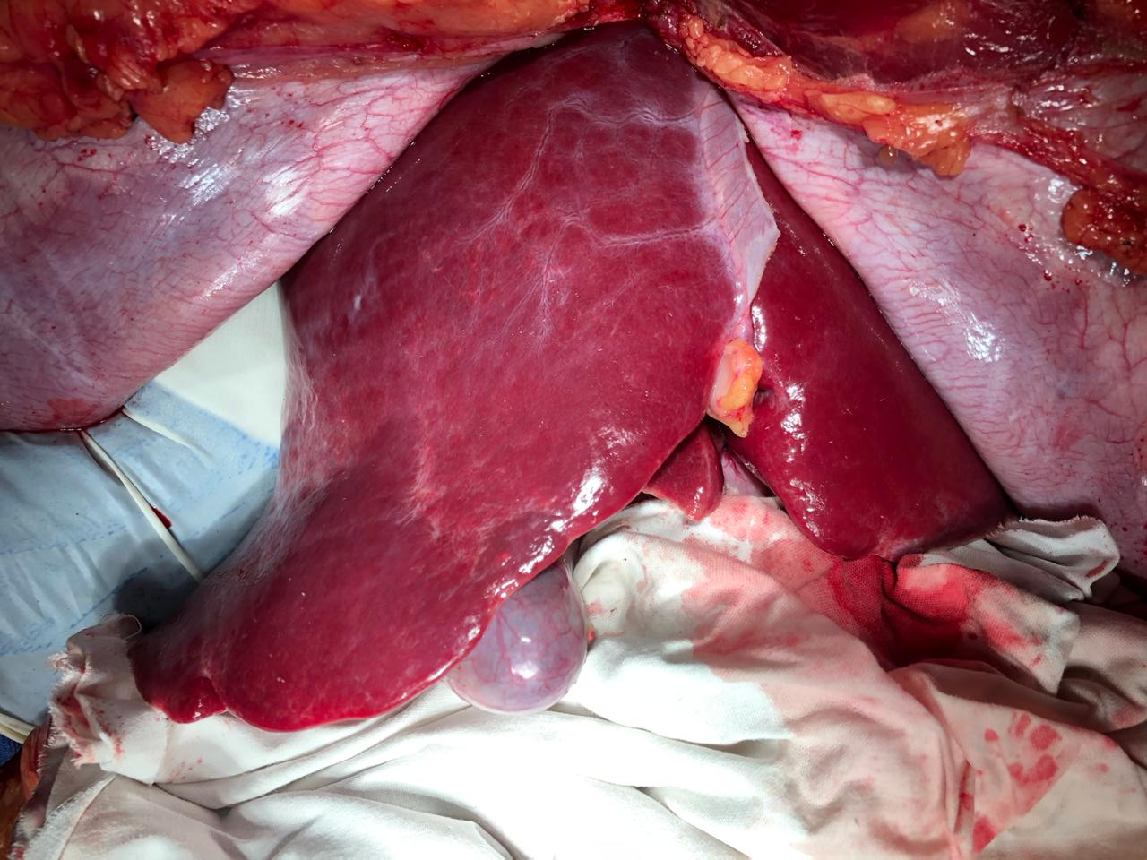
Эксплантация донорской печени
Донор 35 лет, группа крови 0(I) Rh (+) положит.,
Диагноз: ОНМК по геморрагическому типу с формированием внутримозговой гематомы
в стволе головного мозга, гемотампонада желудочков, отек и дислокация головного мозга,
смерть мозга.
Вид донорской печени
на момент эксплантации

Slide 3
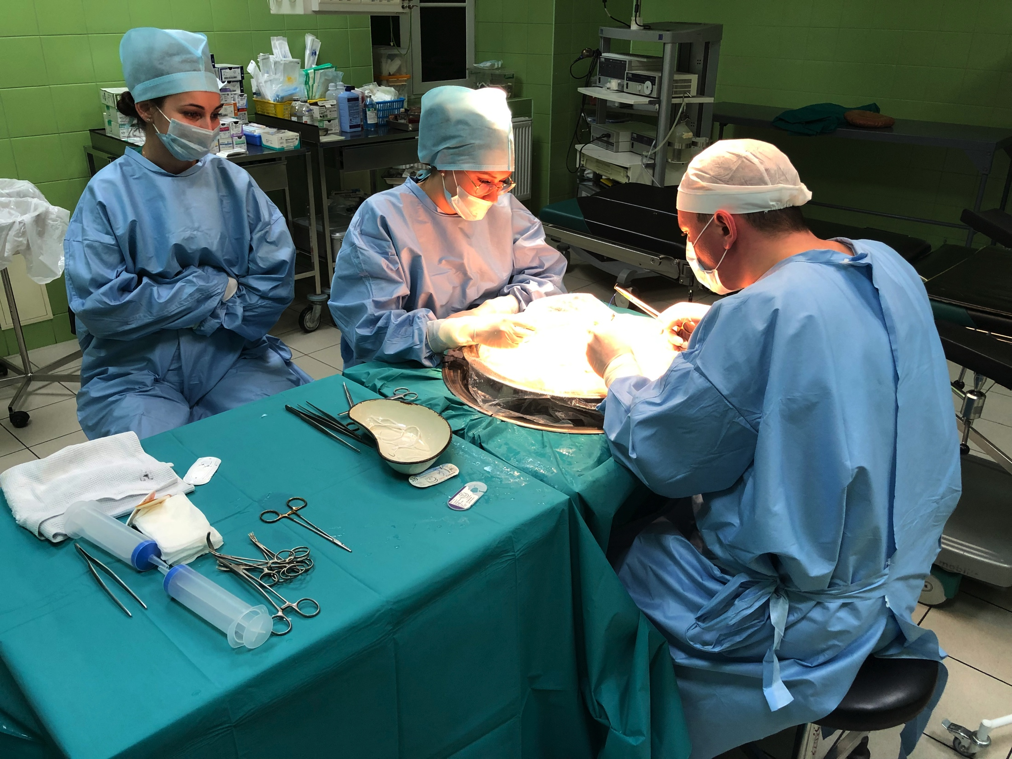
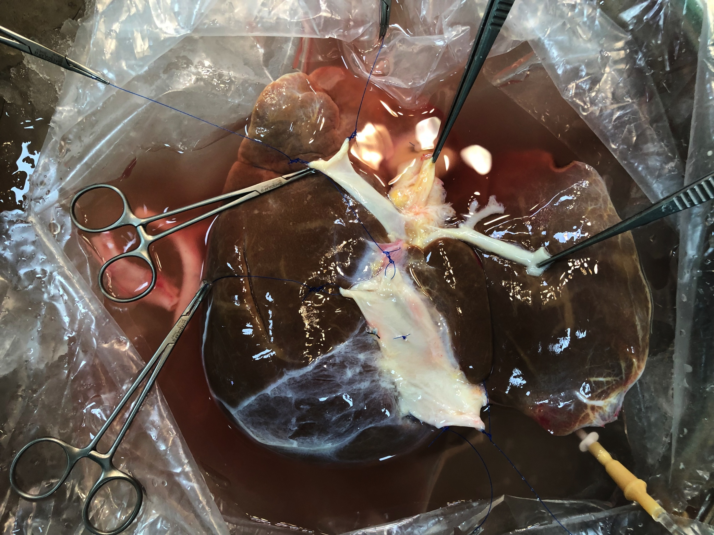
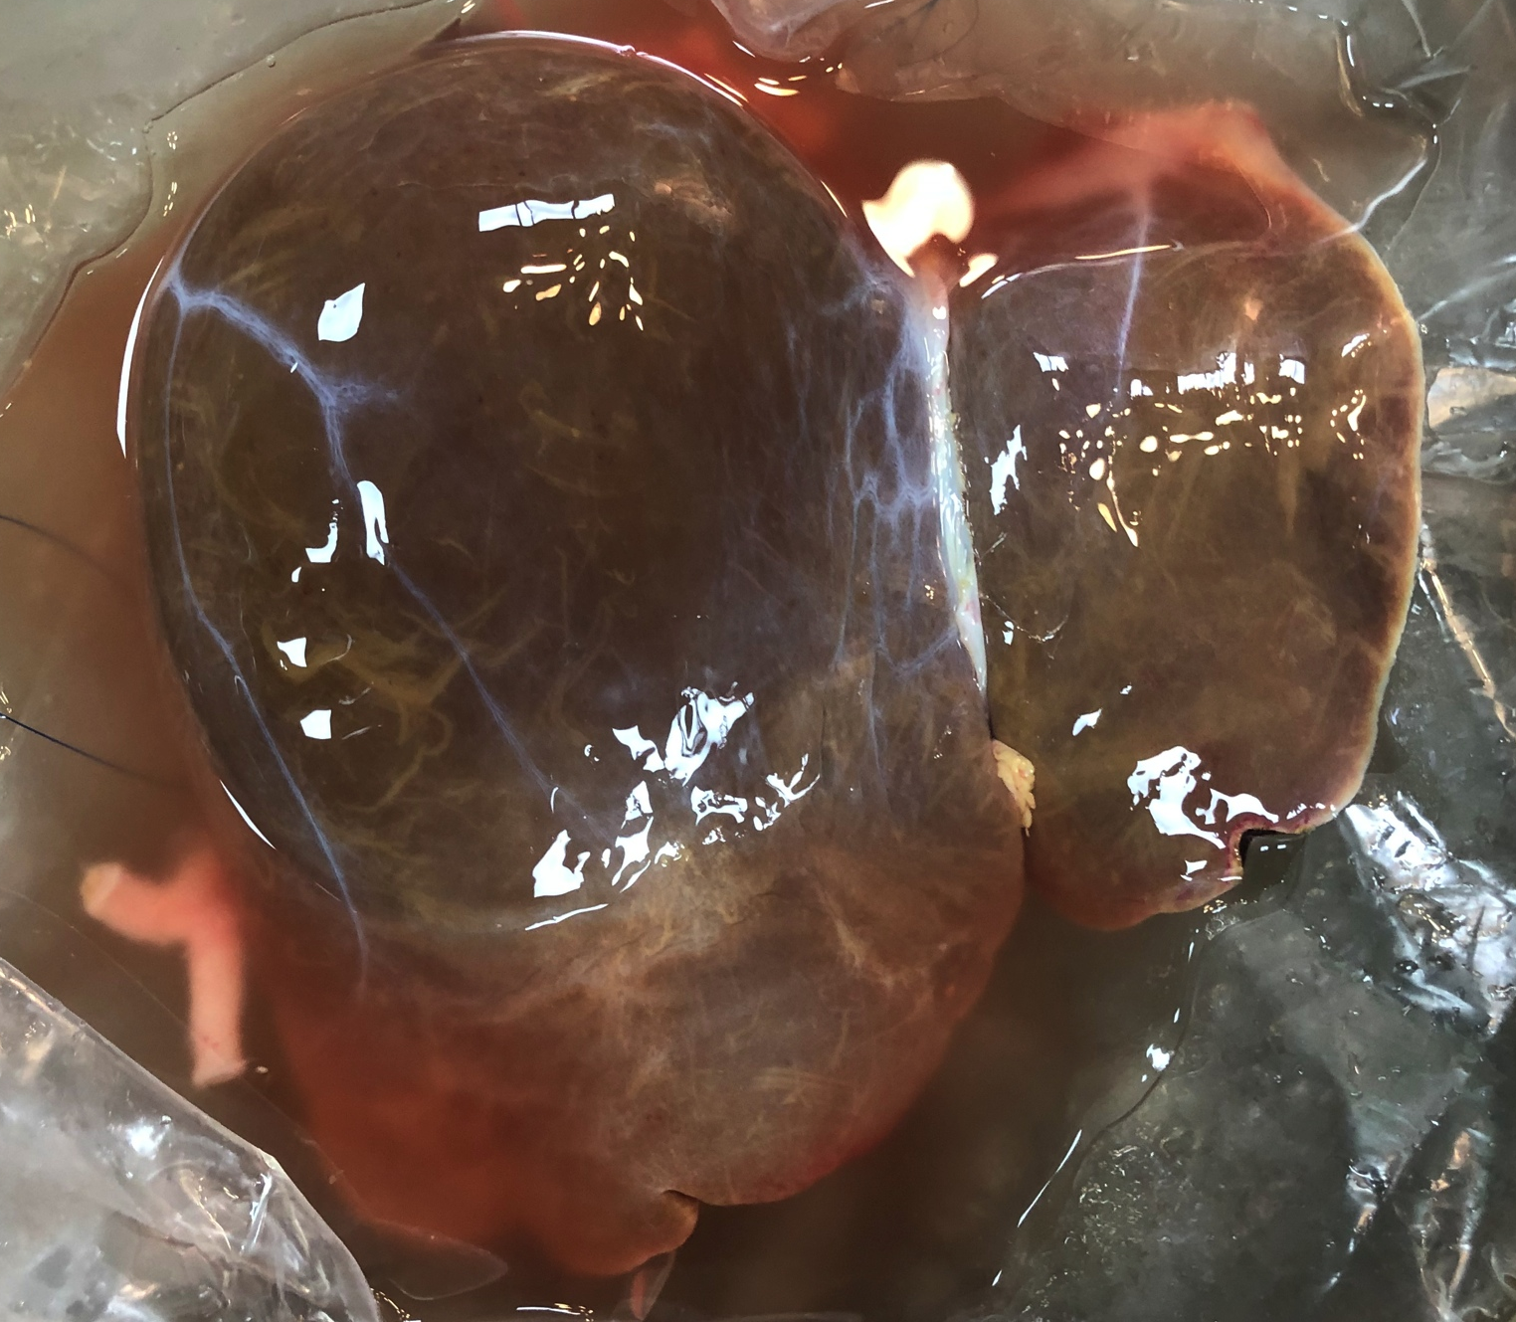
Подготовка донорской печени к трансплантации
Back-table

Slide 4
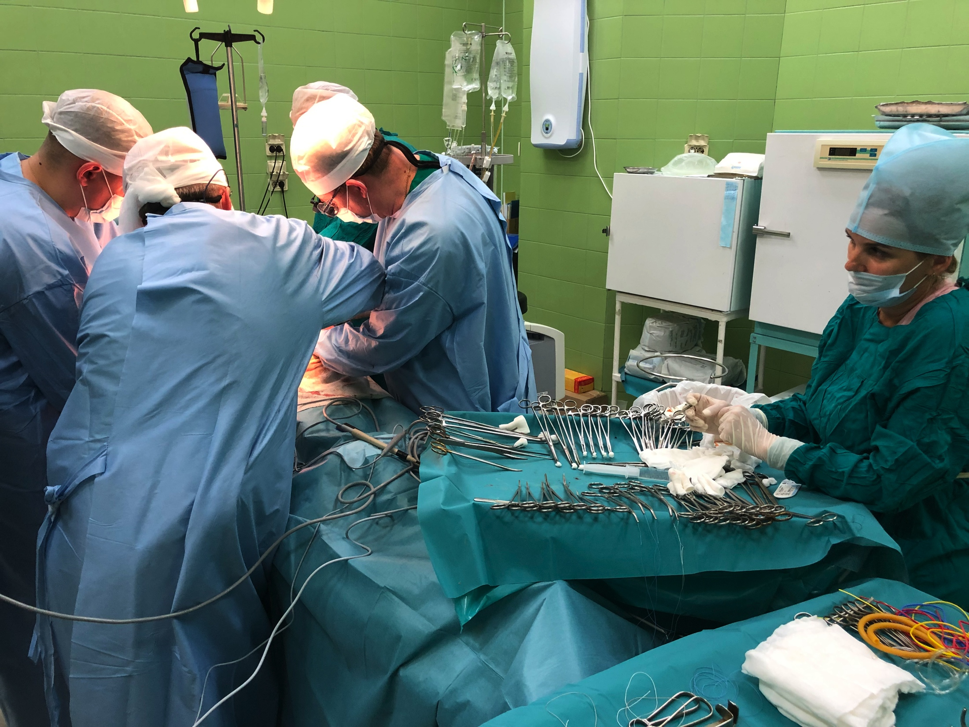
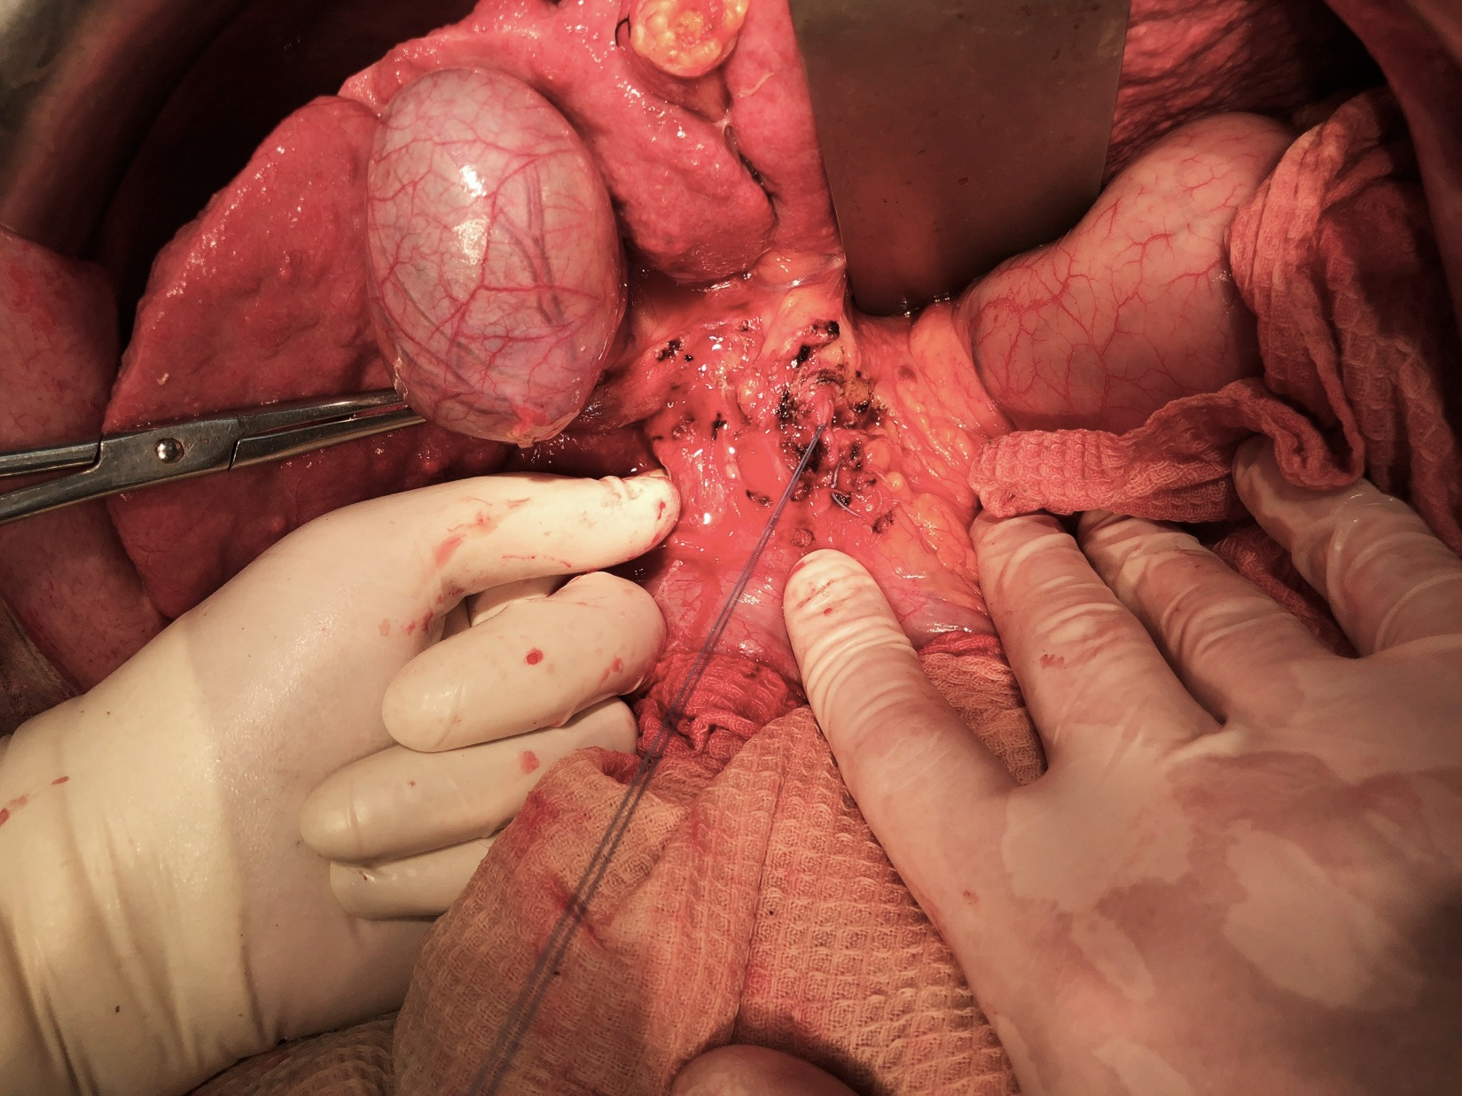
Гепатэктомия у реципиента
Микронодулярный цирроз печени
диссекция структур
гепатодуоденальной связки,
пересечена и лигирована
левая печеночная артерия

Slide 5
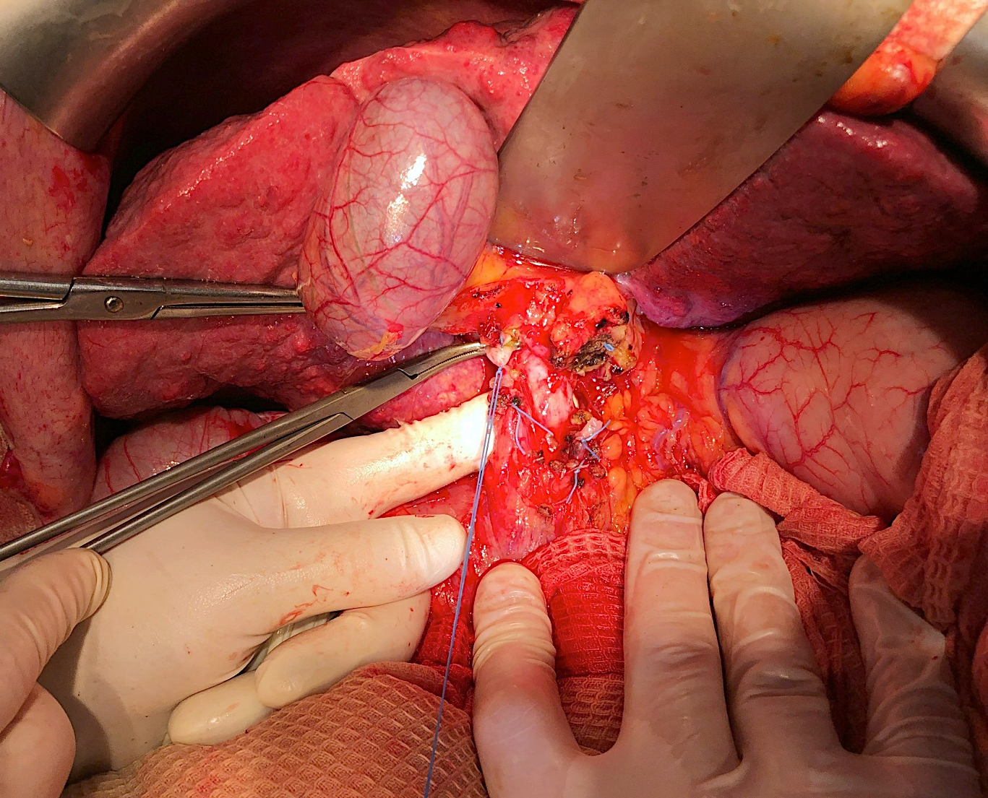
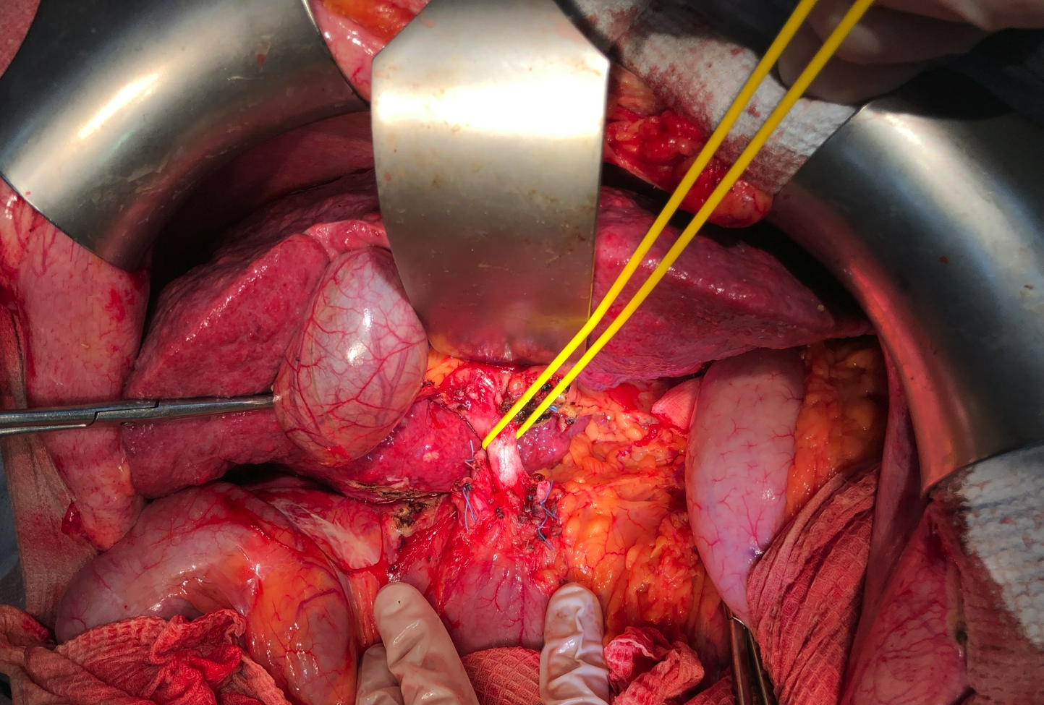
Гепатэктомия у реципиента
Пересечены и лигированы правая печеночная артерия и холедох
Выделена и взята на держалку
воротная вена

Slide 6
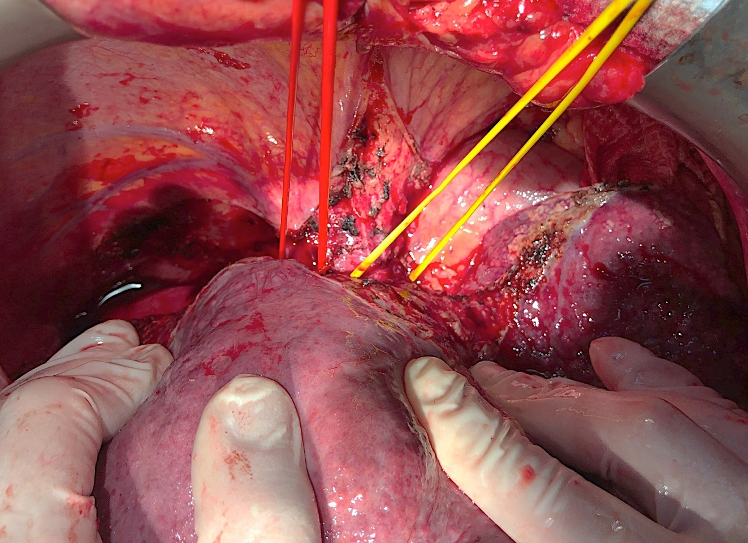
Гепатэктомия у реципиента
Выделены и взяты на держалки
печеноные вены
Воротная вена взята на зажим и пересечена, на устье печеночных вен наложен зажим типа «Кобра»,
печень удалена

Slide 7
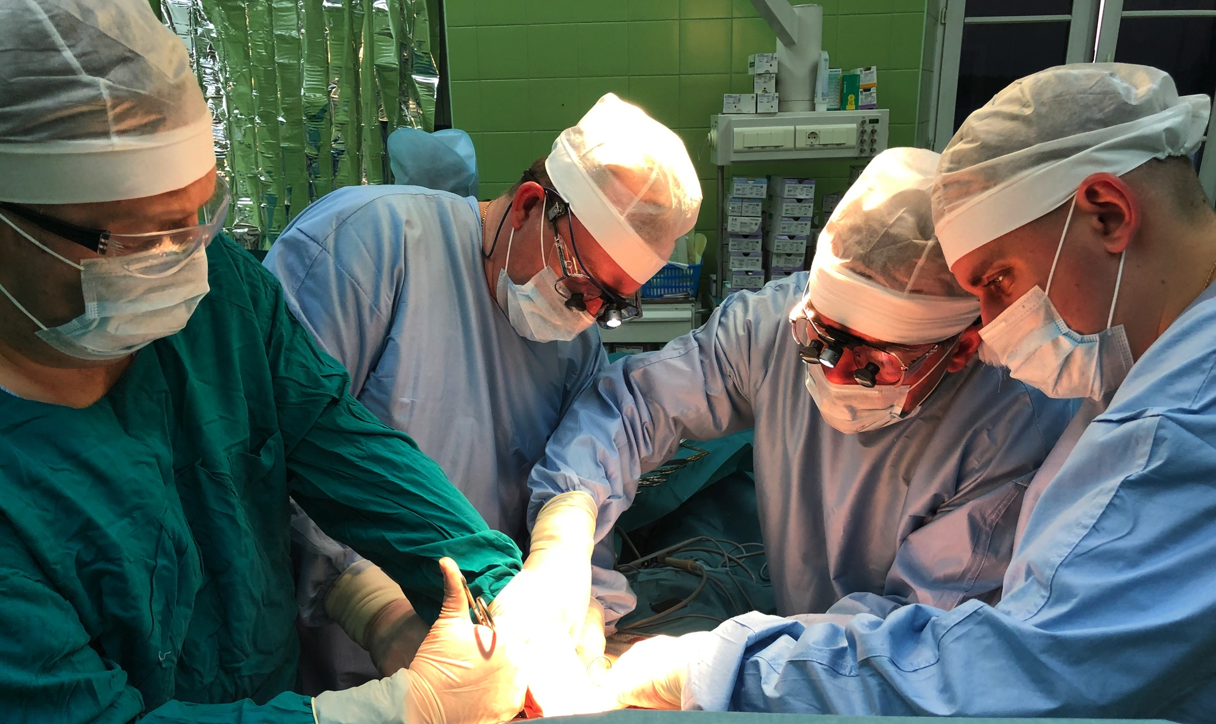
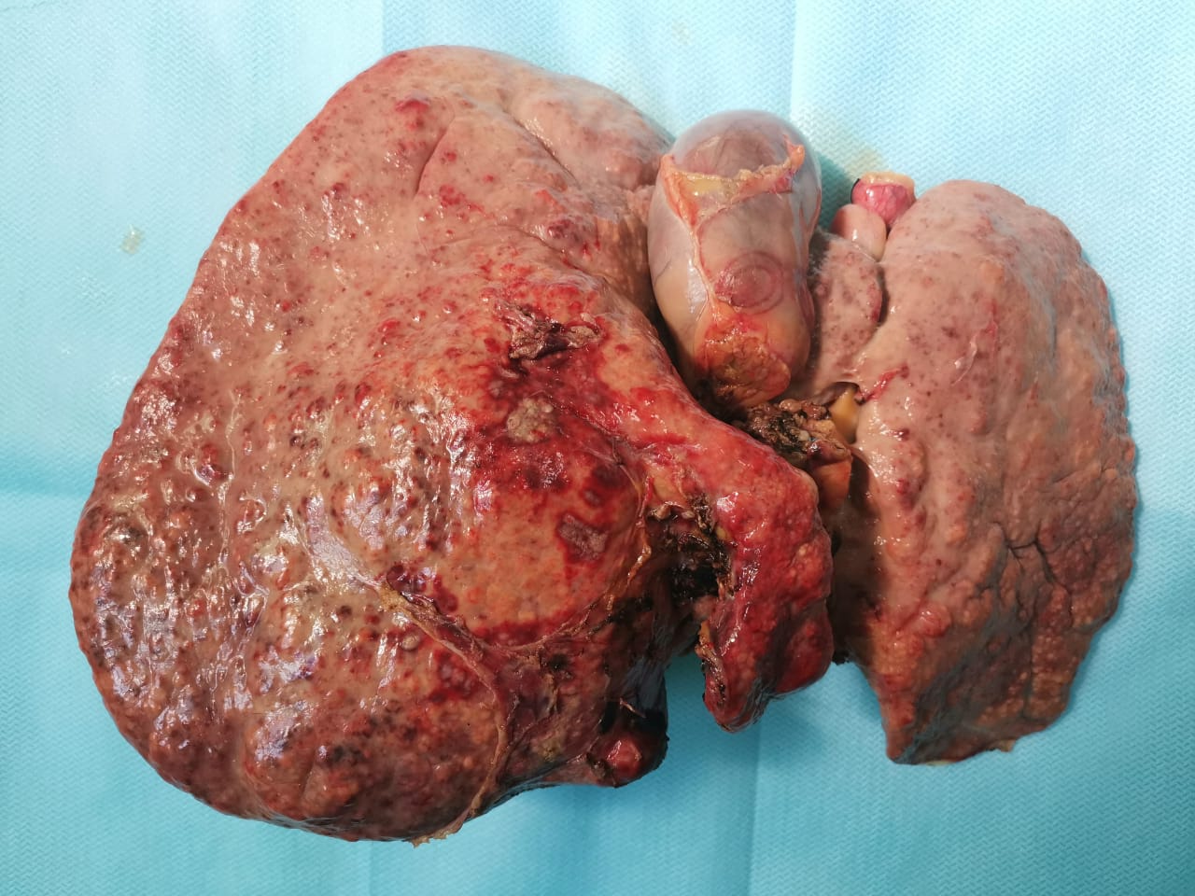
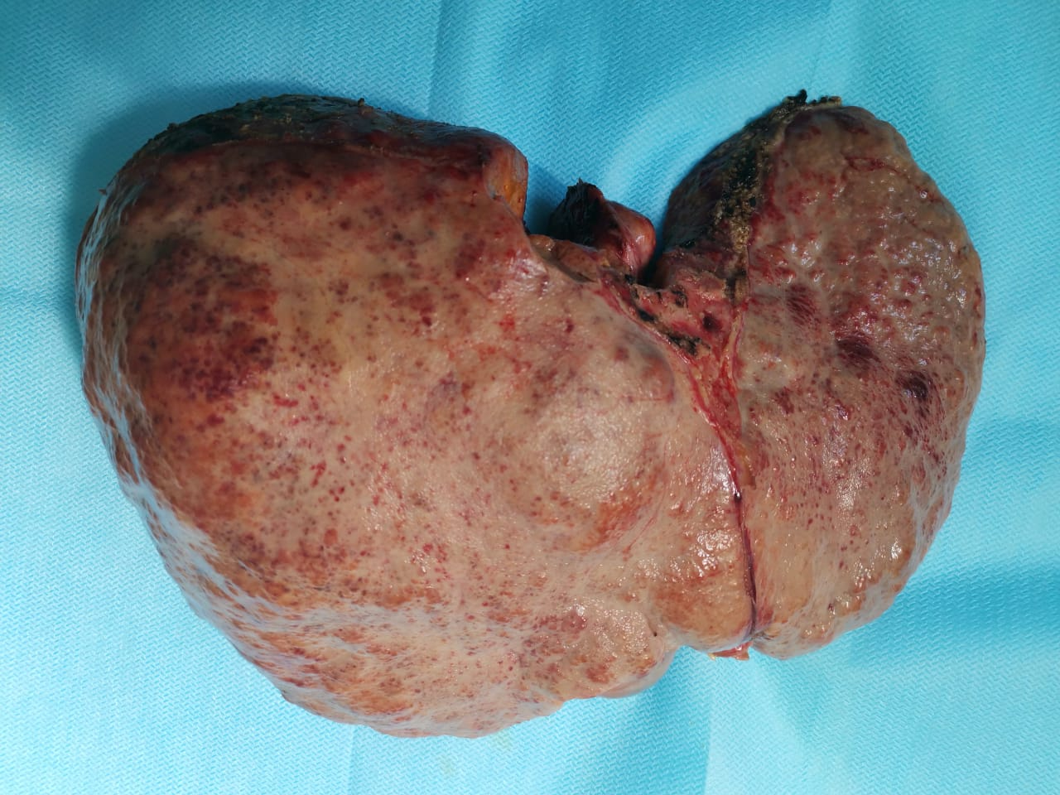
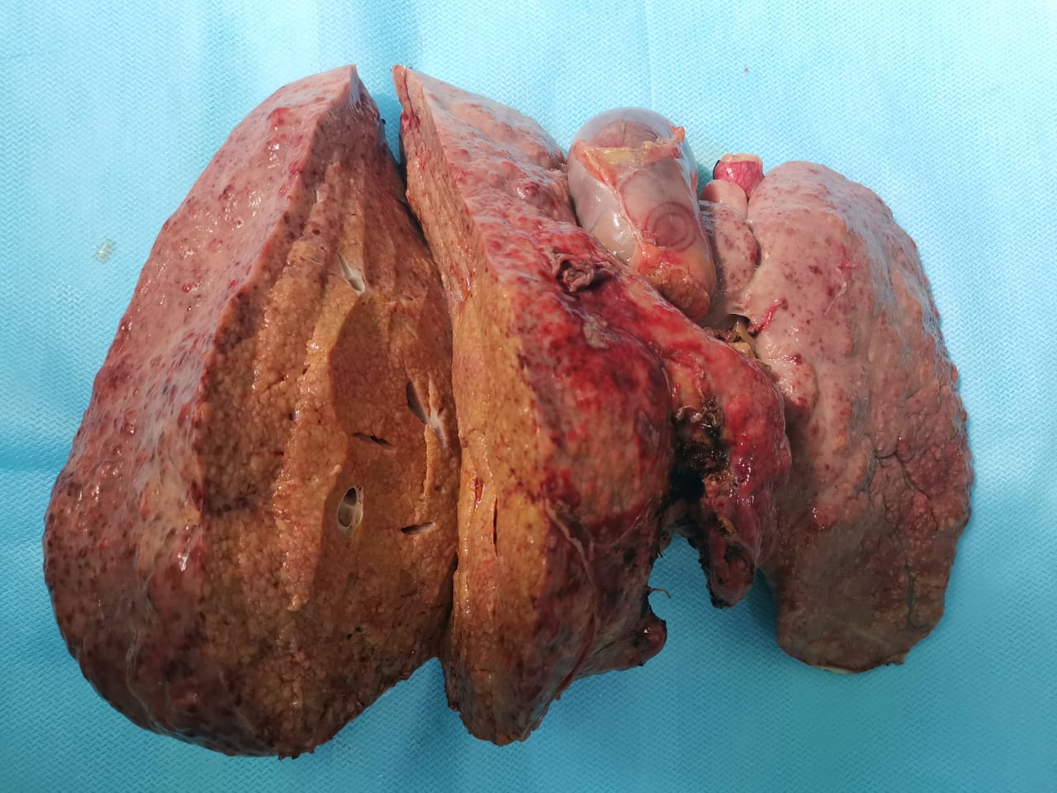
Гепатэктомия у реципиента
Удаленная печень реципиента

Slide 8
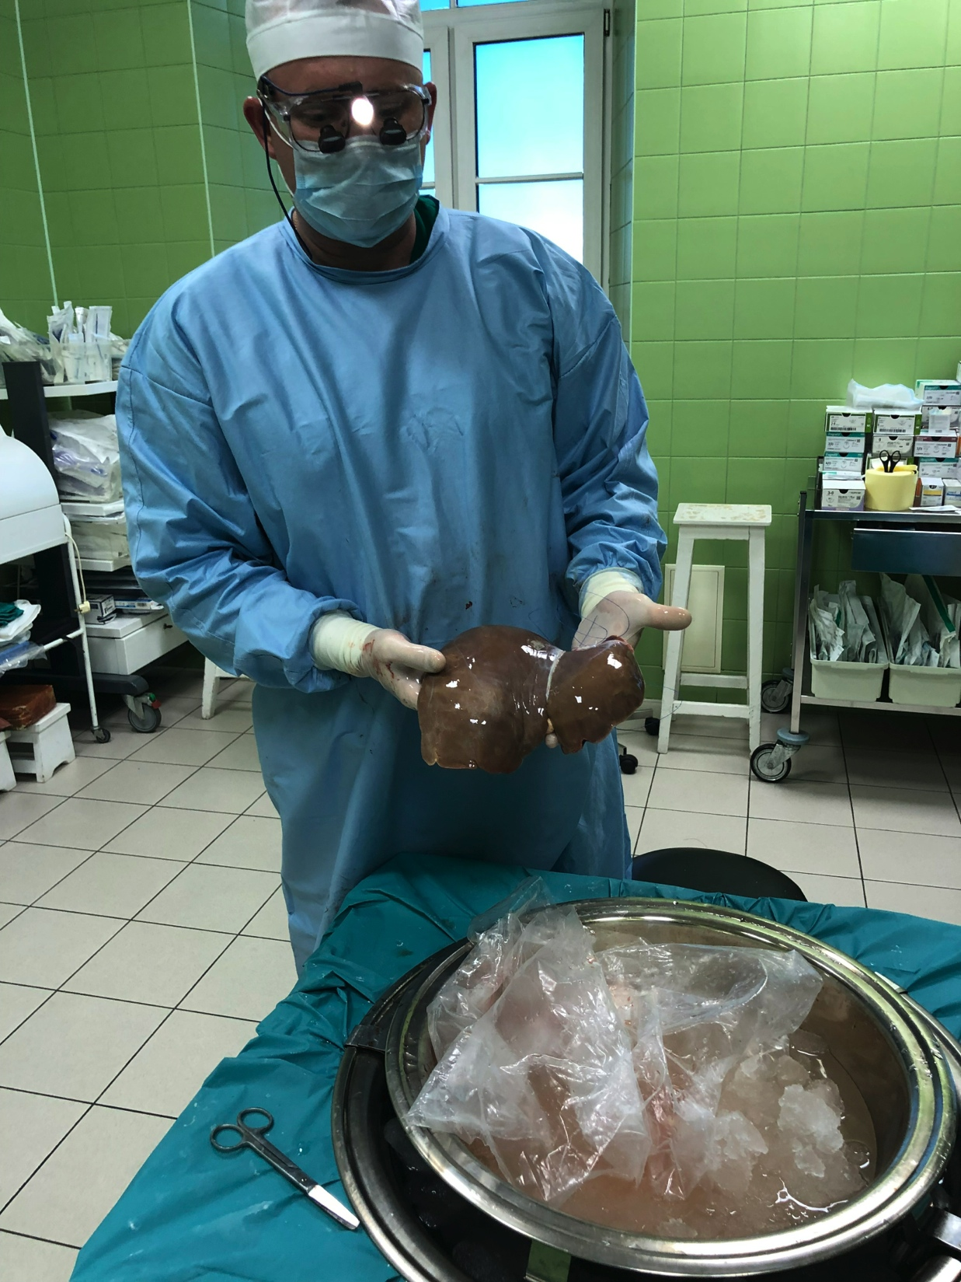
Трансплантация печени
Вид донорской печени
после консервации

Slide 9
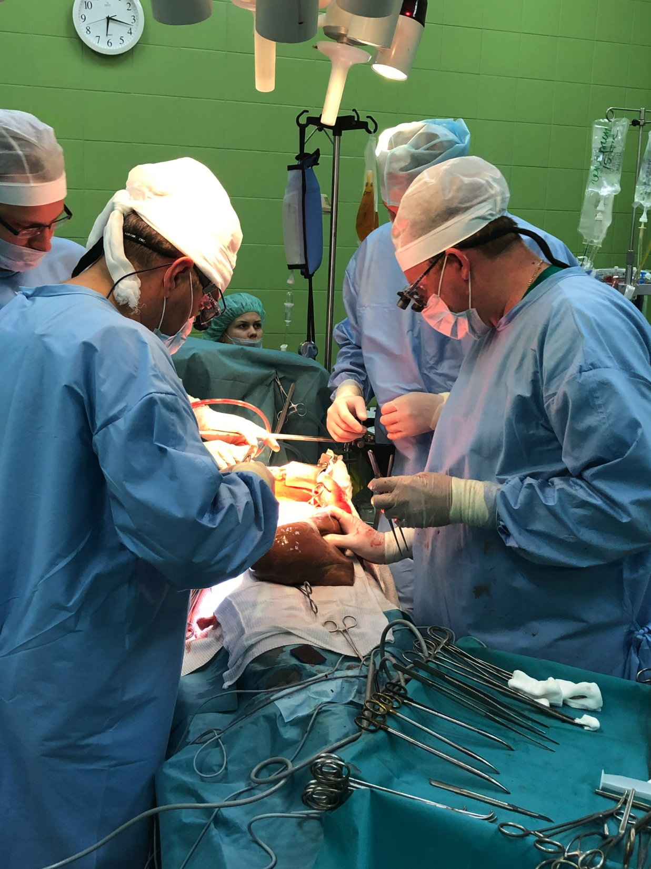
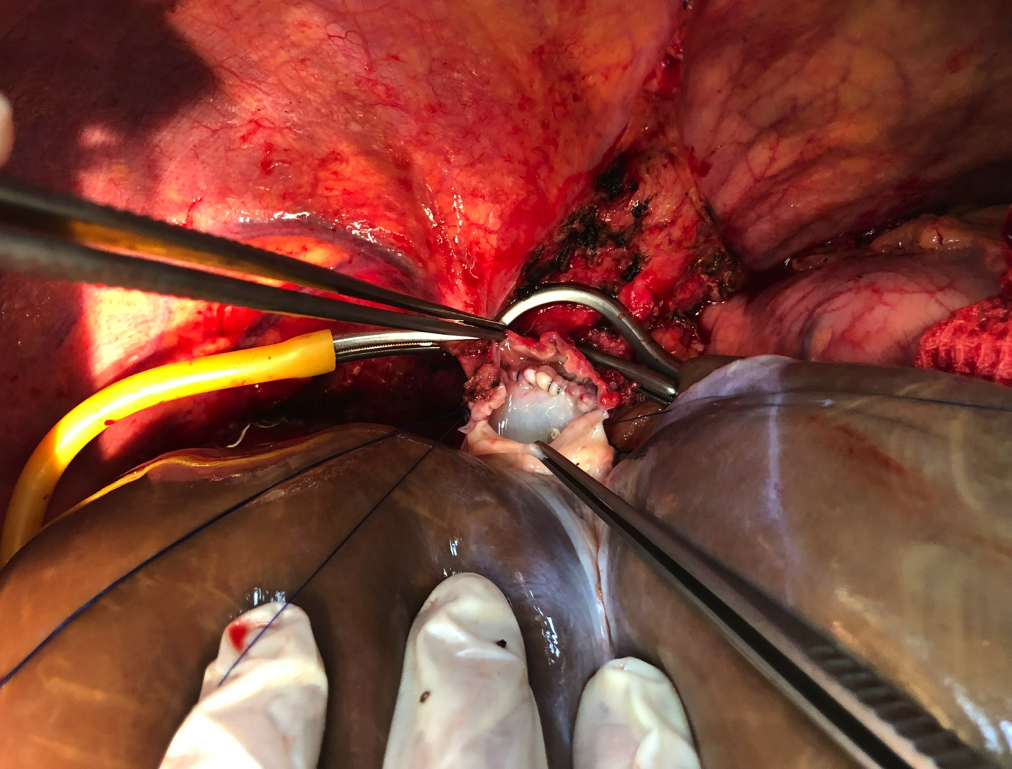
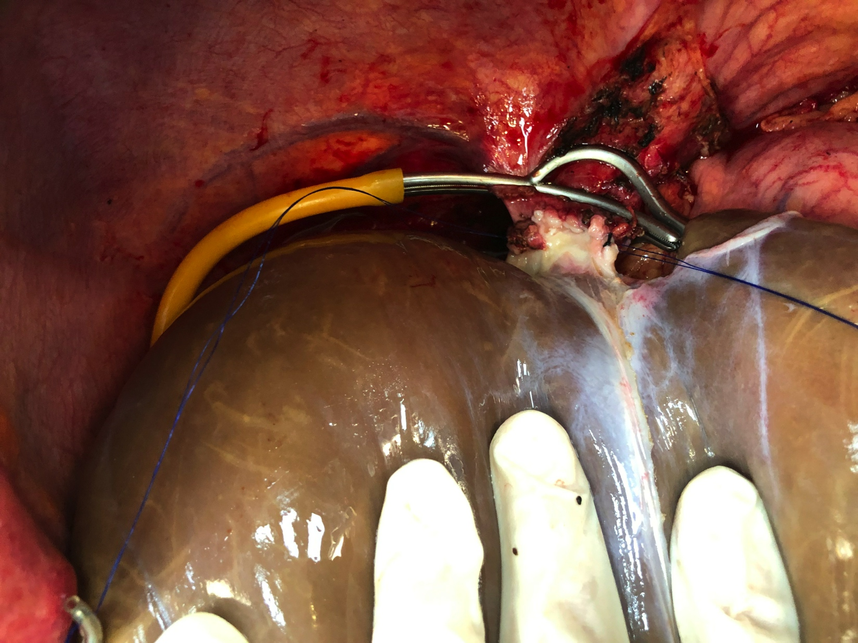
Трансплантация печени
Сформирована задняя губа
кава-кавального анастомоза
Окончательный вид сформированного
кава-кавального анастомоза

Slide 10
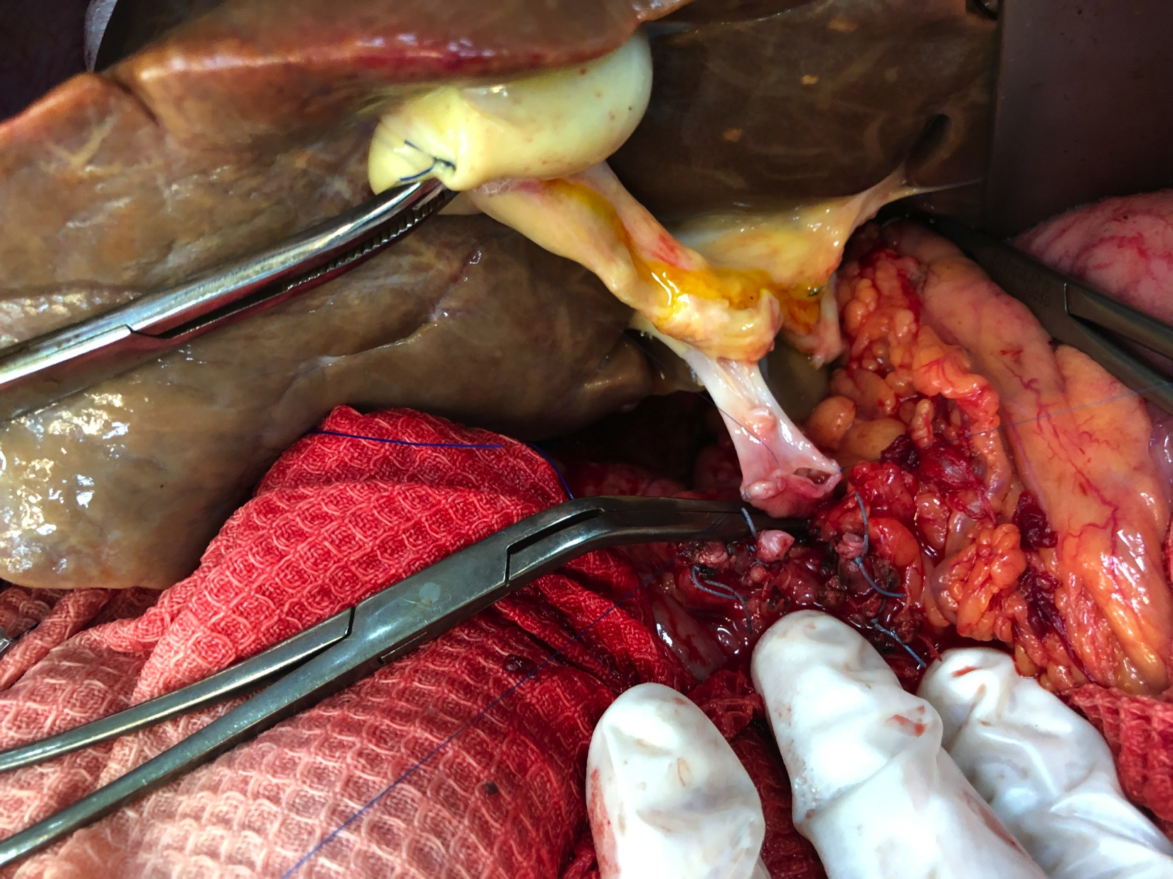
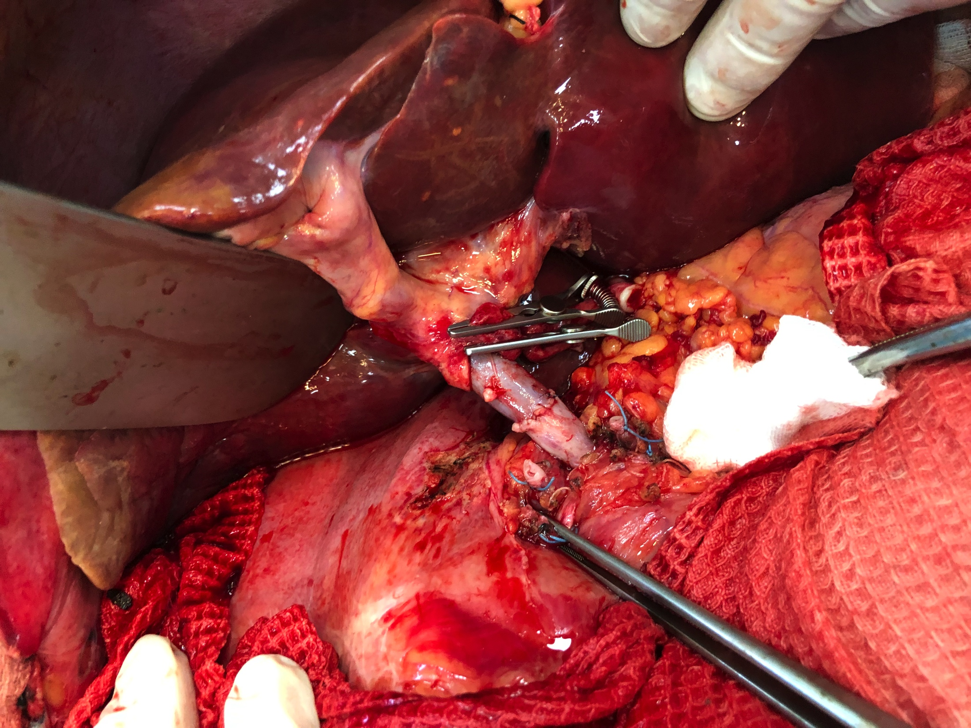
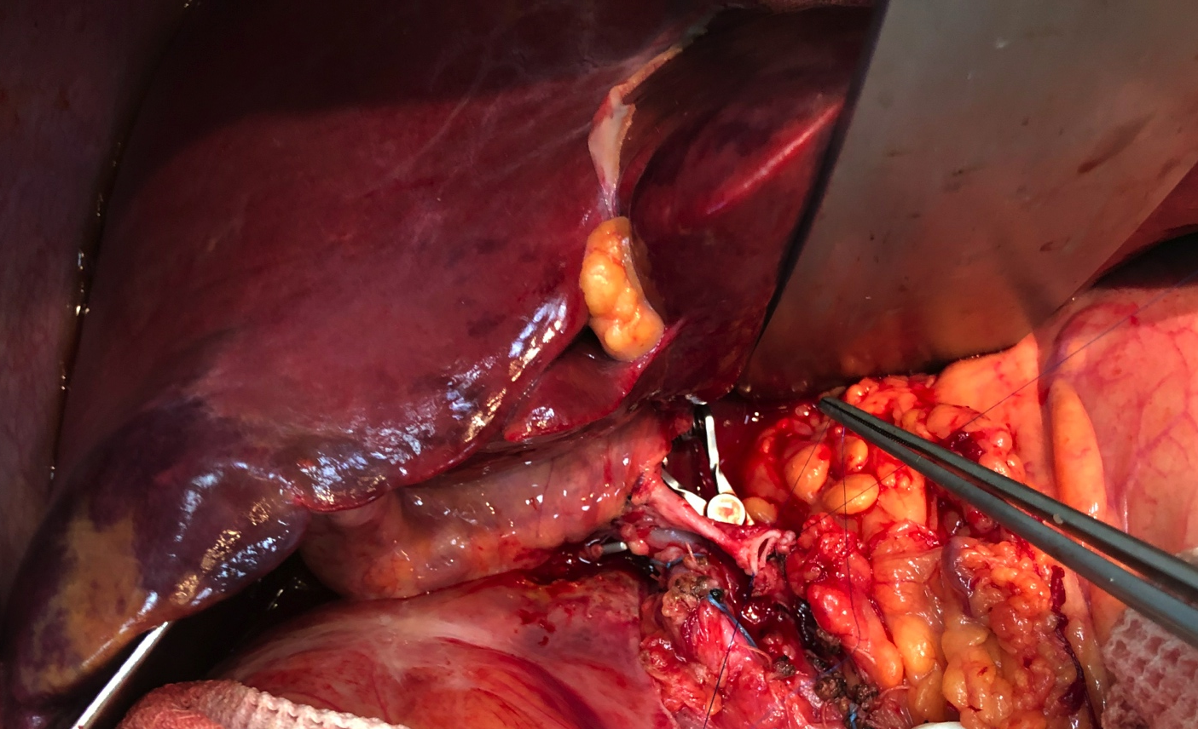
Трансплантация печени
Формируется портопортальный анастомоза
Портальный кровоток запущен, реперфузия печени
Формируется артериальный анастомоз

Slide 11
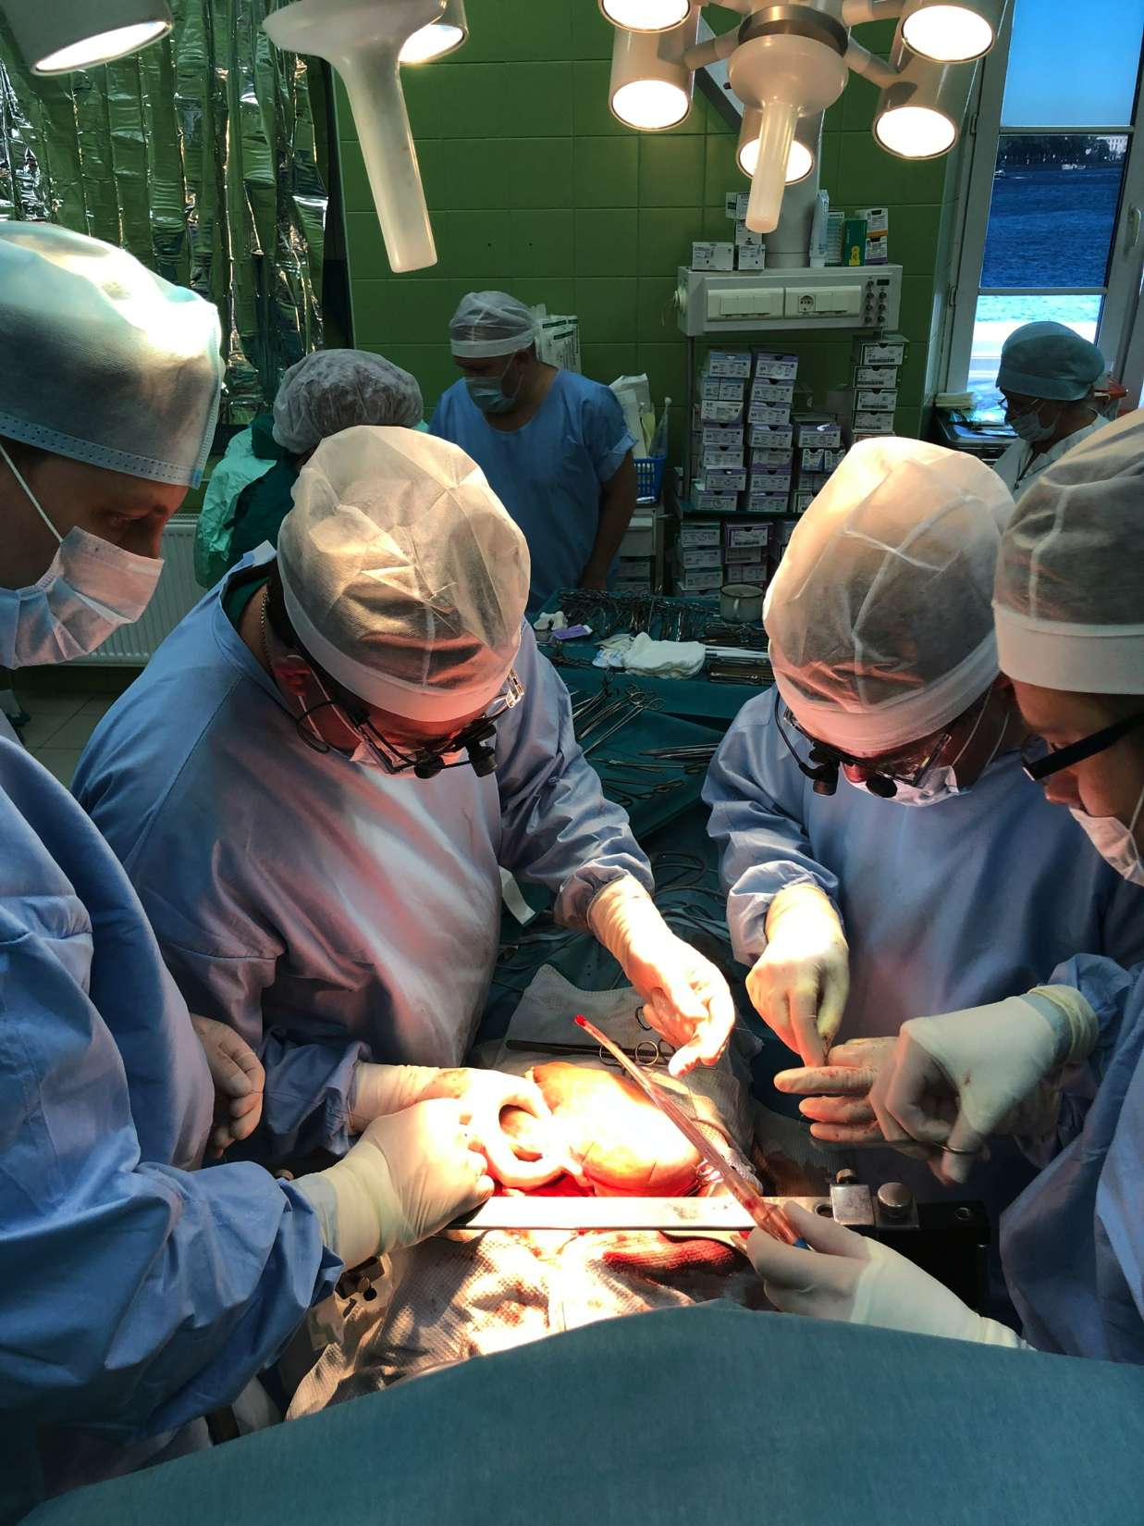
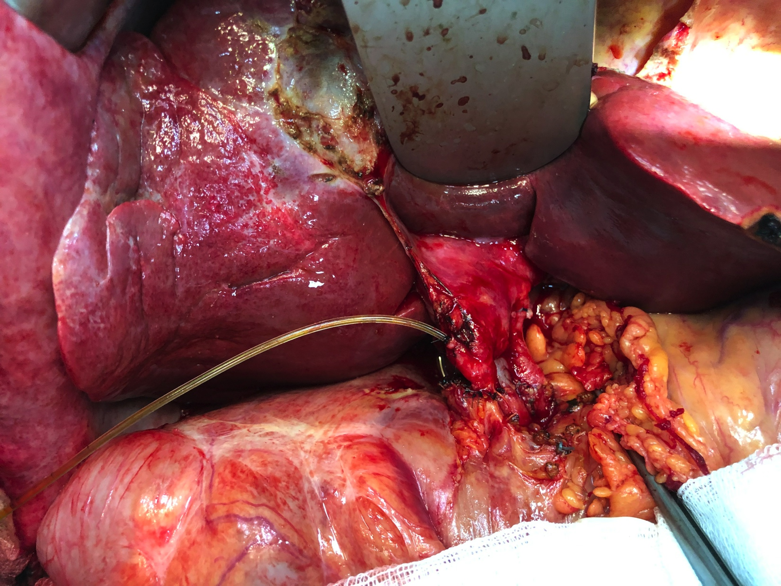
Трансплантация печени
Полная реконструкция структур гепатодуоденальной связки, в гепатикохоледох установлен дренаж по Пиковскому

